Slide 1
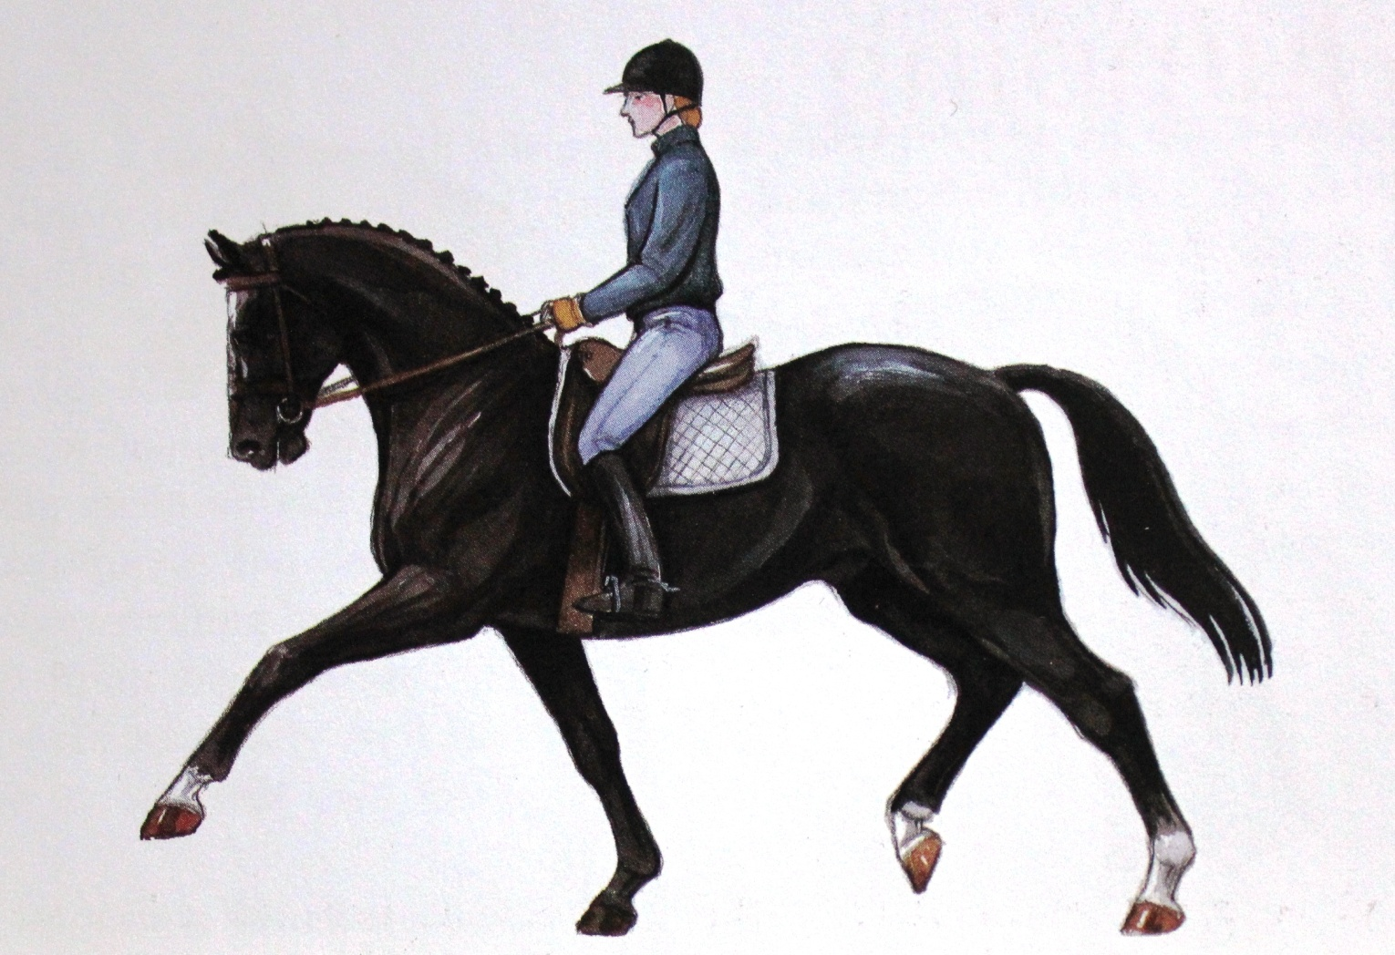
Лошадь для выездки – какая она должна быть?

Slide 2
Если система не изменяется, то она деградирует
Различные дисциплины конного спорта требуют различных свойств и качеств.
Не все хорошие лошади в равной степени обладают таким набором.
Массовый и любительский уровень спорта не требуют профессионального отбора.
Спорт высших достижений обязательно предполагает отбор наиболее одаренных лошадей.
Цель отбора – установить степень пригодности для той или иной деятельности.

Slide 3
Модель выездковой лошади
Современная выездковая лошадь – это атлет!
Чтобы конкретно изучать и оценивать качества лошади, нужно создать модель этой лошади, которая бы отражала весь комплекс необходимых свойств для осуществления успешной спортивной деятельности.
Каждое качество должно объясняться полезностью и практичностью, которые способствуют достижению высоких результатов.

Slide 4
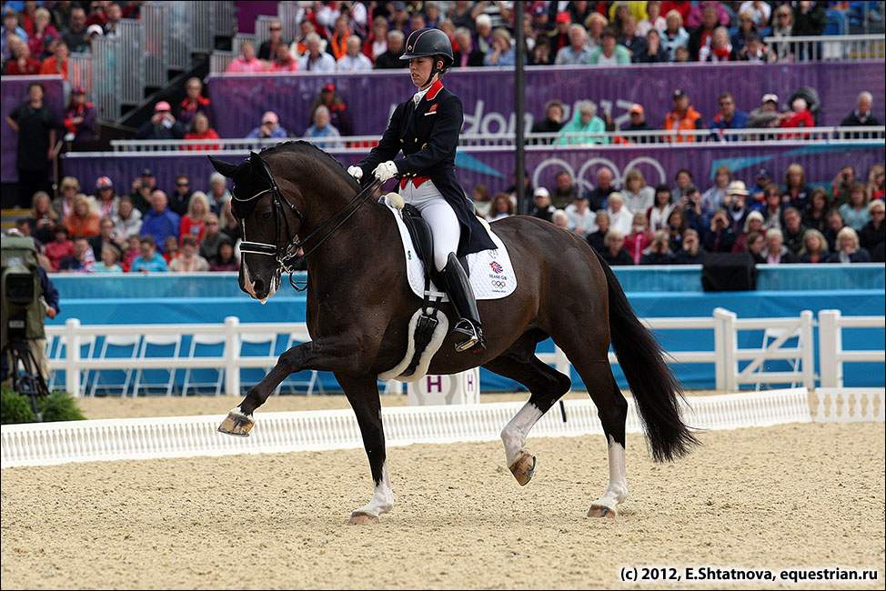
Модель выездковой лошади
экстерьер движения поведение

Slide 5
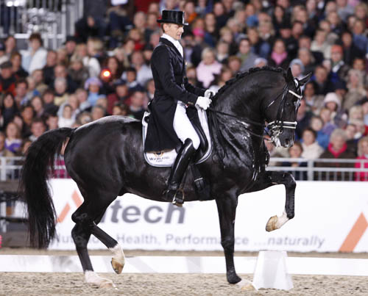
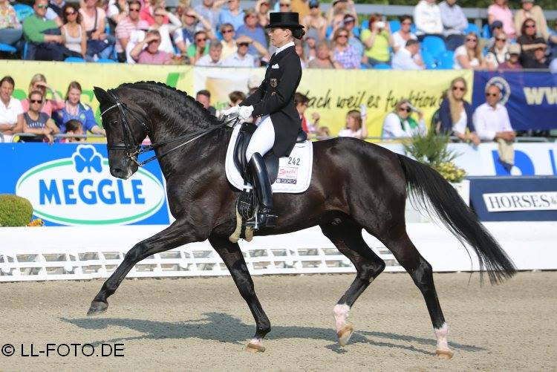
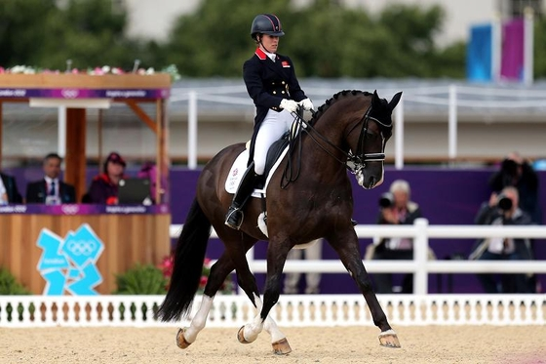
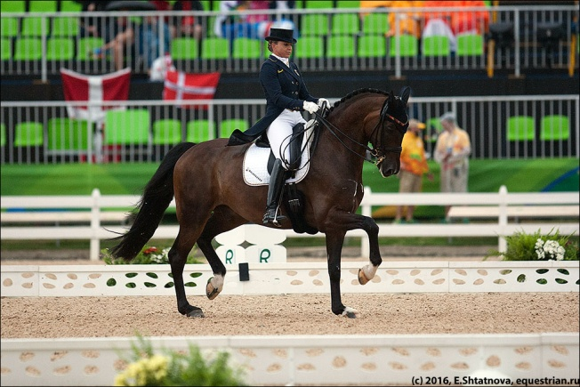
Модель формируется из тех качеств, которые показывают лошади топ-уровня.
Валегро – атлетическое строение и великолепный характер.
Десперадос – энергичность и великолепная работа задних ног.
Шоу тайм – превосходная эластичность
Тотилас – выдающаяся работа плеча

Slide 6
Способности
Способности существуют как возможности, пока они не реализуются в деятельности.
Наукой доказано , что развить можно только те качества, которые есть в организме от природы.
Развиваясь, способности переходят в профессионально важные качества, которые в свою очередь выражаются в умениях, навыках и знаниях.
Их можно измерить количественно и качественно как отдельно, так и путем оценки результативности.

Slide 7
Специфика способностей
Каждый вид спорта предъявляет свои специфические требования.
Для выездки основными физическими качествами являются гибкость и координация.
Дополнительными качествами является сила и выносливость, второстепенное качество – скорость.
Предпосылки успешного тренинга:
- гибкость
- хорошая координация
- хороший баланс
- свобода в плечах
- способность к сбору
Все это зависит от генотипа!

Slide 8
Особенности выездки
Выездка относится к художественным видам спорта, где спортсмены должны иметь красоту движений, экспрессивность, высокий уровень развития психомоторики.
Красота движений, эмоциональность, экспрессивность, выразительность и обаятельность - совокупность этих свойств есть результат взаимодействия наследственности и среды.

Slide 9
Необходимые качества выездковой лошади
Здоровье
Экстерьер
Баланс
Качество аллюров
Координация движений
Эластичность
Пластичность
Асинхронное расщепление
Характер
Способность к обучению
Хорошая чувствительность и быстрая реакция
Сбалансированность между процессами возбуждения и торможения
Комфортность лошади для всадника
Потребность в человеке
Работоспособность

Slide 10
Пропорции экстерьера

Slide 11
Верхняя линия лошади

Slide 12
Правильное строение шеи для выездки

Slide 13
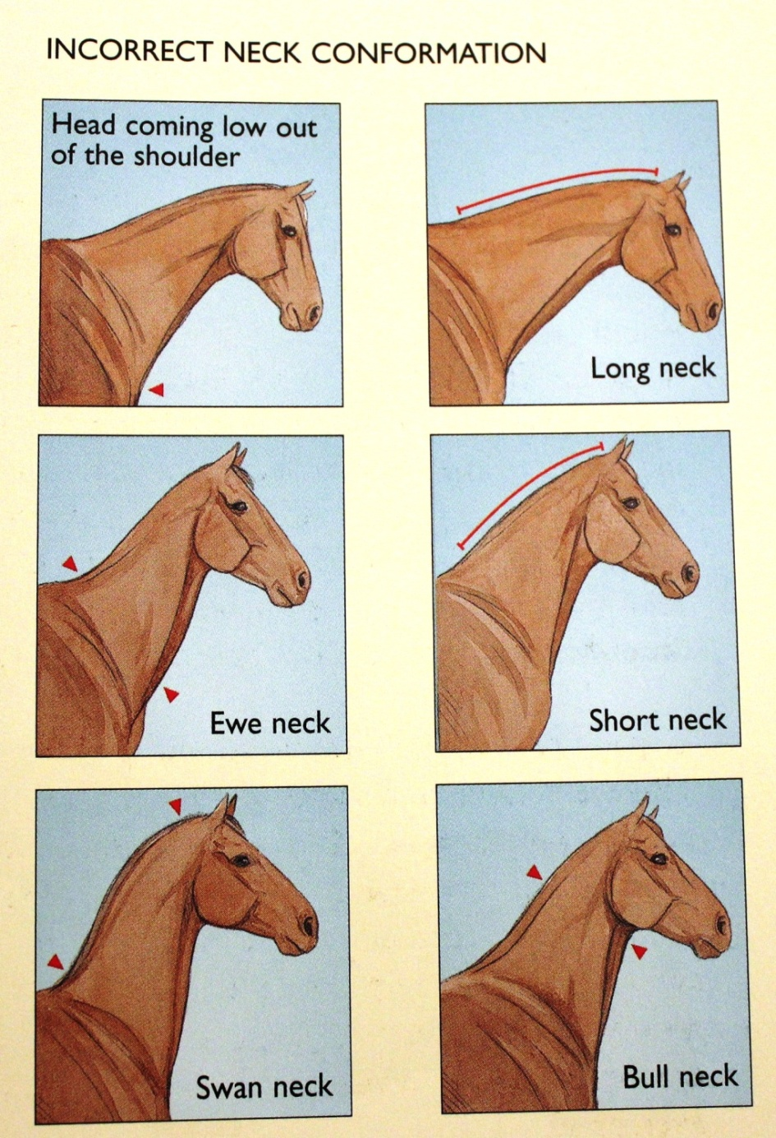
Неправильное строение шеи

Slide 14
Важные особенности строения головы лошади

Slide 15
Строение нижней челюсти

Slide 16
Баланс в зависимости от экстерьера

Slide 17
Баланс в результате тренинга

Slide 18
Качество аллюров
Абсолютно чистый, неразрушаемый, правильный ритм.
Эластичность
Хорошее равновесие
Активная работа задних ног
Легкость
Свобода в плечах
Выразительность
Каденция на рыси и галопе
Позитивная асинхронность

Slide 19
Галоп

Slide 20
Рысь

Slide 21
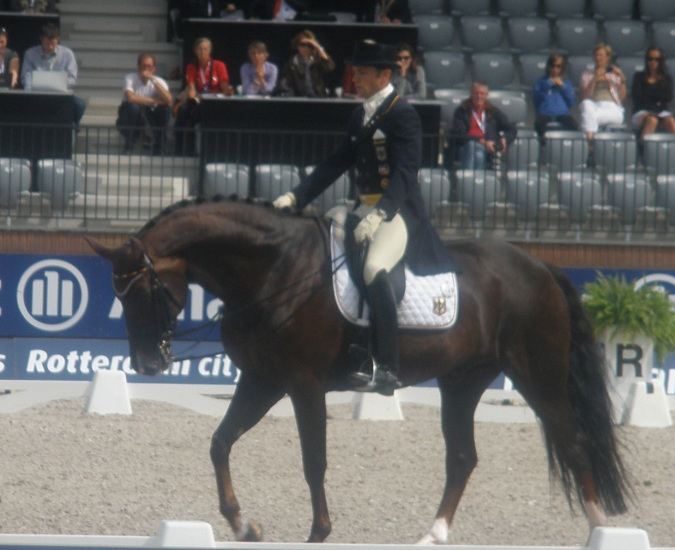
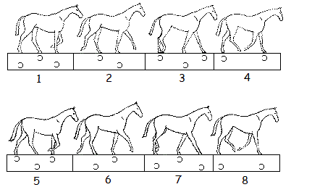
Шаг
Король аллюров
Четырёхтактный ритм
Равномерность
Раскрепощённость
Активность
Четкая «буква V» по одной стороне
Заступ на свободном и прибавленном шагу

Slide 22
Позитивная и негативная асинхронность

Slide 23
Правильная и неправильная работа плеча

Slide 24
Рысь с каденцией и без нее

Slide 25
Базовая подготовка лошади
Она включает в себя развитие:
Коммуникации между человеком и лошадью
Физических способностей лошади
Психологических качеств лошади (интеллект, мотивация к работе)
Последовательность работы:
Заездка
Работа на корде
Работа под седлом (в поле и в манеже)

Slide 26
Связь этапов в системе тренинга
В течении всего тренинга
Этапы подготовки
На каждой тренировке
Ритм
Базовое обучение (Приблизительно 6 мес.)
2. Раскрепощенность
Развитие свободы
3. Контакт
Развитие толчковой силы и аллюров
4. Импульс
Обучение через упражнения
5. Прямолинейность
Развитие несущей силы и эластичности
6. Сбор
Раскрепощение и легкость
Работа через спину *
*Работа через спину является прогрессивным на протяжении всего обучения

Slide 27
«Чувство лошади» - одно из самых важных качеств всадника
Оно позволяет всаднику:
Координировать работу корпуса, шенкеля и повода
Воздействовать на лошадь в нужный момент, правильным образом, с нужной силой
«Чувство лошади» развивается постепенно и позволяет совершенствовать управление лошадью.
В начале всадник учится отличать правильные действия от неправильных и быстро исправлять свои ошибки.
Оно необходимо при работе с любыми лошадьми, как молодыми так и уже выезженными.

Slide 28
«Чувство лошади»
Необходимо для гармоничных, доверительных и продуктивных отношений между всадником и лошадью.
Помогает всаднику:
Чувствовать ошибку в самом начале и вовремя ее исправить
Избегать ненужной борьбы с лошадью, вовремя возвращаться к более легким упражнениям
Моментально чувствовать, когда лошадь уступает или начинает сопротивляться
Отличить игривость лошади от непослушания
Отличить обычную физическую усталость от психической усталости
Чувство лошади зависит от человеческих качеств, характера и способностей всадника

Slide 29
Качества всадника, которые необходимы, чтобы приобрести «чувство лошади»
Любовь и уважение к лошади.
Восприимчивость и чувствительность.
Приспособляемость.
Быстрота, ловкость, проворность.
Быстрая реакция.
Способность к концентрации.
Чувство ритма и движения.
Необходимые условия:
Возможность езды на хорошо подготовленной лошади.
Точные и ясные объяснения тренера.
Возможность много работать верхом для приобретения опыта.

Slide 30
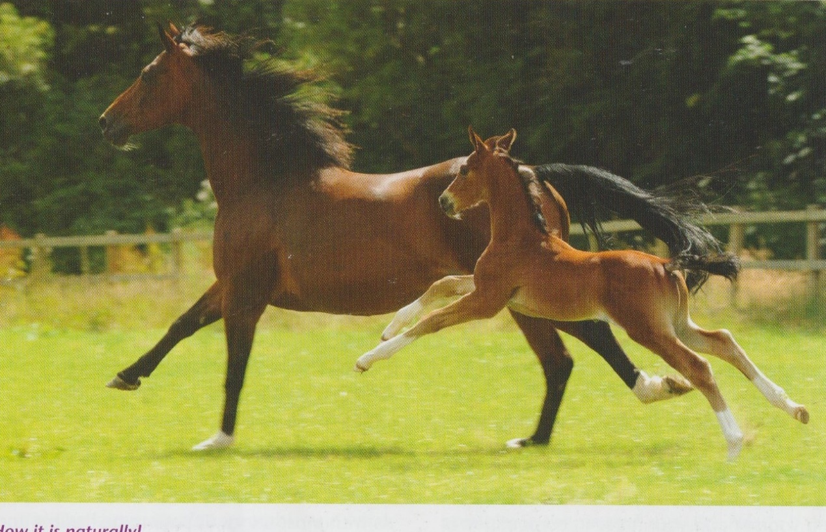

Slide 31
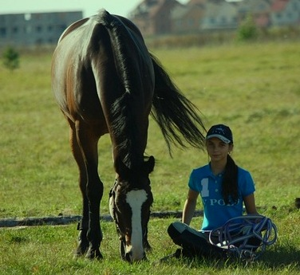
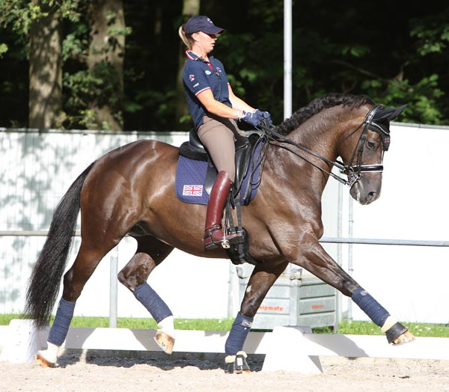
Цель и задачи
Целью выездки является развитие лошади и всадника через гармоничное обучение.
Задачи:
Развитие взаимопонимания между всадником и лошадью
Достижение психологического равновесия
Развитие лошади согласно шкале тренинга

Slide 32
Шкала подготовки
Это программа обучения спортивной лошади, которая в основном состоит из систематического выполнения гимнастических упражнений.
Выполнение этой программы позволяет развить лошадь как физически, так и психически, что в конечном итоге позволяет полностью раскрыть ее врожденные способности и сделать ее послушной, эластичной и раскрепощенной, приятной для езды и всесторонне развитой.

Slide 33
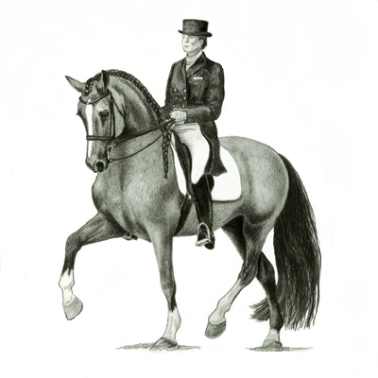
Шкала подготовки
Цель
Сбор
Подчинение
Прямолинейность
Шаги
Импульс
Контакт
Ритм
Баланс
Фундамент
Раскрепощение

Slide 34
Влияние всех составляющих шкалы подготовки на судейскую оценку
Шкала является не только мерилом качества выступления лошади на
соревнованиях, но и руководством для судей во время судейства.

Slide 35
Ритм
Ритм- это правильная последовательность работы конечностей, в течении одного шага, темпа рыси или маха галопа.
Ритм – это шаблон аллюра ( шаг – 4 такта, рысь – 2 такта, галоп – 3 такта).
Ритм характеризуется равномерностью и темпом движения.
Равномерность- это регулярность ударов копыт о землю на всех аллюрах, с равными интервалами времени, высоты, захвата пространства .
Темп- это скорость ритма.
Нарушение ритма является показателем неправильного тренинга и больше всего понижает оценку судьи.

Slide 36
Раскрепощение
Раскрепощенность- это состояние организма, при котором мышечная система работает в тонусе и нервные процессы протекают сбалансированно.
Если лошадь закрепощена, нельзя ставить хорошую оценку. (неправильный ритм, напряженная спина, зажатая шея, сухой рот, размахивание хвостом, искривленность, отсутствие активности задних ног, проявление страха)

Slide 37
Контакт
Контакт- это постоянная, мягкая и эластичная связь между рукой всадника и ртом лошади.
Правильный контакт позволяет лошади найти равновесие под всадником и стабильный ритм движения на всех аллюрах.
Лошадь должна искать контакт, а всадник обеспечивать ей этот контакт.

Slide 38
Признаки хорошего контакта
Лошадь смело идет «на повод».
Рот лошади спокоен, она мягко отжевывает.
Затылок - высшая точка.
Язык лошади не виден.
Линия носа лошади слегка перед вертикалью или по вертикали.
Понижение оценки: нос за вертикалью, перед поводом, за поводом, не стабильный контакт, сломанная дуга шеи, лошадь «ложится на повод», сопротивляется поводу, всадник слишком тянет рукой.

Slide 39
Импульс
Импульс – это контролируемая энергия, производимая задними ногами лошади, превращенная в энергичное, атлетическое движение.
Самый важный критерий импульса – это время, в течении которого лошадь находится в воздухе( фаза подвисания).
Импульс может быть выражен только через эластичную колеблющуюся спину лошади и мягкий контакт с рукой всадника.
Скорость – это не импульс!
Импульс не является врожденным качеством, он развивается в процессе систематических тренировок.

Slide 40
Прямолинейность
Прямолинейность – это способность лошади двигаться в один след по прямым, окружностям и дугам, а также одинаково сгибаться в обе стороны.
Выпрямление лошади – это сложная задача, работа над которой никогда не заканчивается, т.к. каждая лошадь в той или иной степени искривлена от природы.
Только прямолинейная лошадь может двигаться вперед, имея одинаковый контакт с обоими поводьями.

Slide 41
Сбор
Сбор – это способность лошади понижать круп, подводить зад и принимать свой вес на задние ноги, обеспечивая легкость и подвижность переда.
Степень округления шеи напрямую связана со степенью сбора. Затылок всегда является высшей точкой.
Чем больше лошадь сгибает суставы задних ног, тем больше ее центр тяжести смещается назад.
Основным критерием является способность лошади «нести себя».
При правильном сборе лошадь движется « в горку».
На каждом уровне подготовки необходима такая степень сбора, которая позволяет лошади легко и плавно выполнять все элементы, входящие в данную схему.

Slide 42
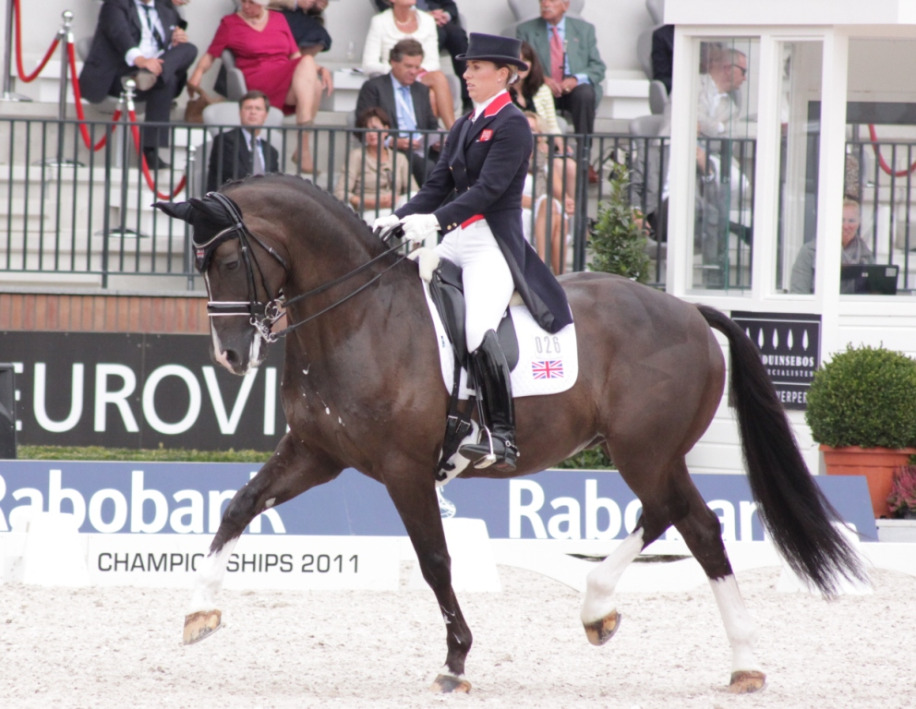
Баланс – ключ к хорошим движениям

Slide 43
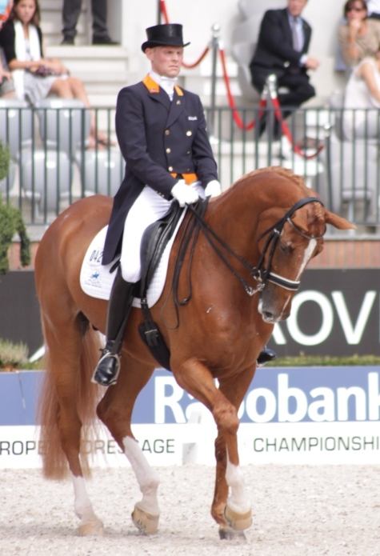
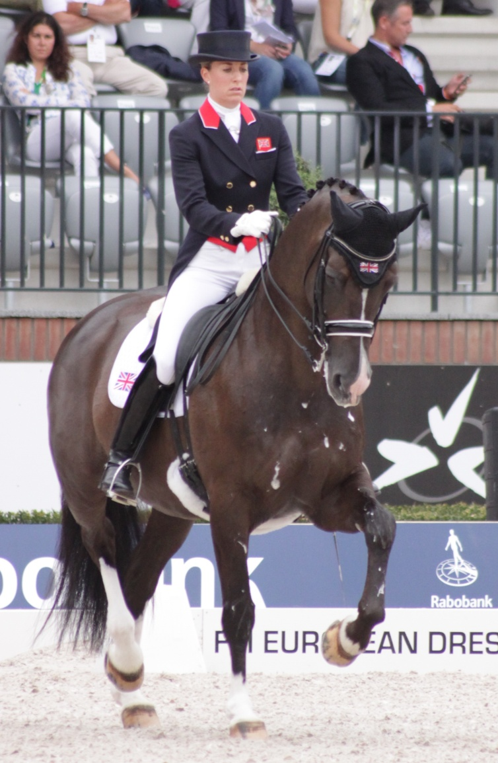

Slide 44
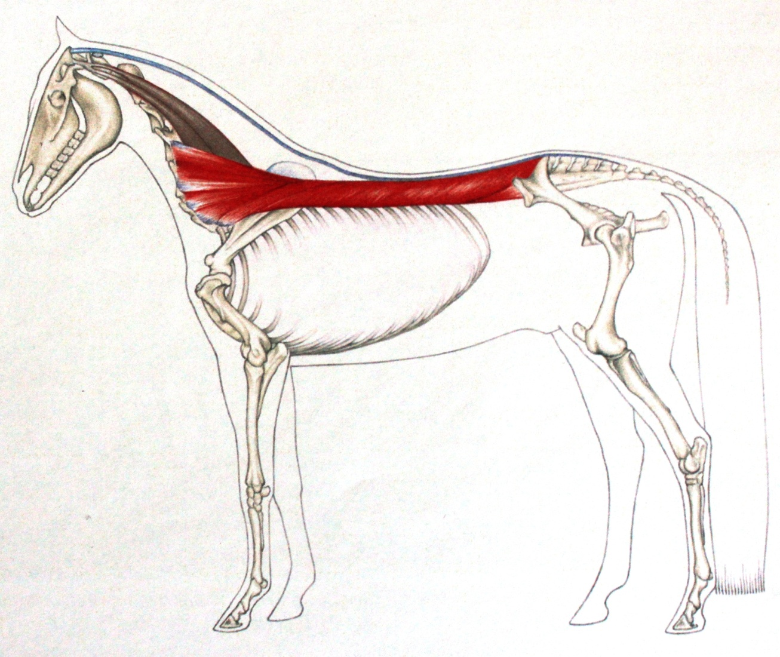
Верхняя линия лошади
Строение скелета лошади можно сравнить с устройством моста, где передние и задние конечности действуют как « поддерживающие опоры», а грудной и поясничный отделы позвоночника образуют сам мост.

Slide 45
Верхняя линия лошади
Верхняя линия лошади – это линия, которая проходит от затылка через спину до репицы хвоста.
Шестью элементами ступеней тренинга можно овладеть только когда спина лошади пружинит.
Длиннейшая мышца спины простирается от шеи до крестца и является одной из наиболее мощных мышц в организме лошади. Она служит только для движения и не предназначена для несения всадника.
Неправильное положение верхней линии лошади существенно снижает судейскую оценку.

Slide 46
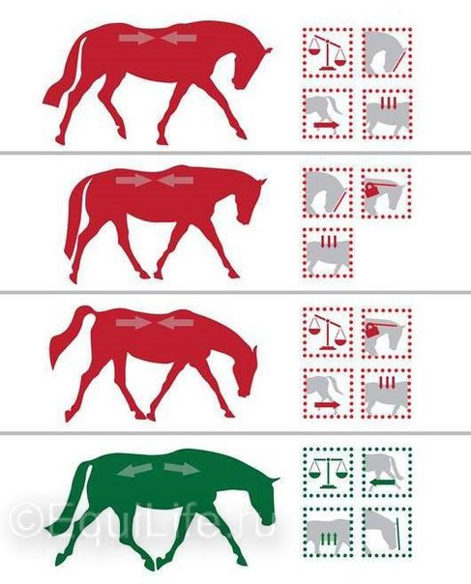
Работа лошади вперед и вниз

Slide 47
Сравнение результатов обоих методов тренинга
Главное – это качество тренинга

Slide 48
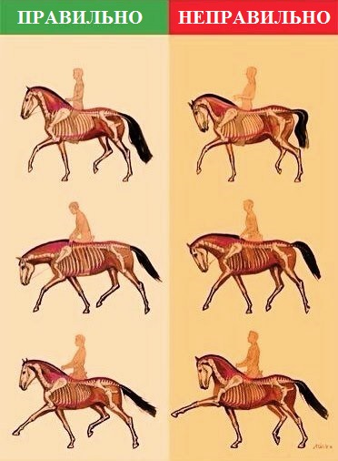
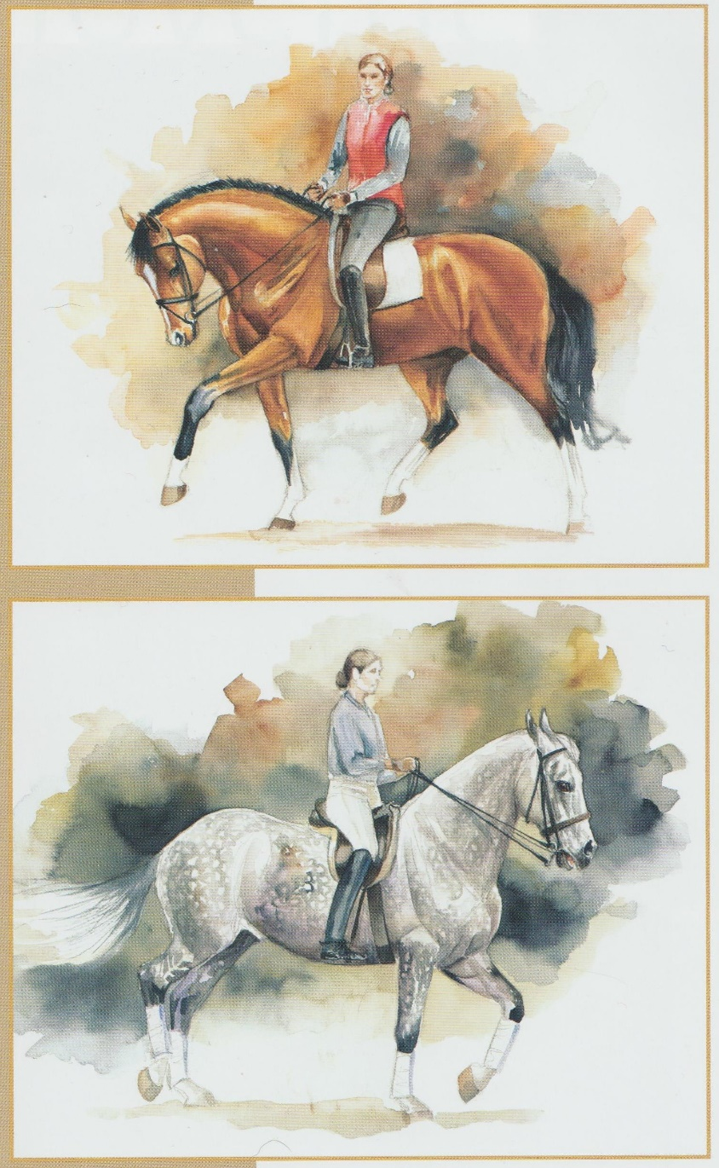
Положение верхней линии лошади

Slide 49
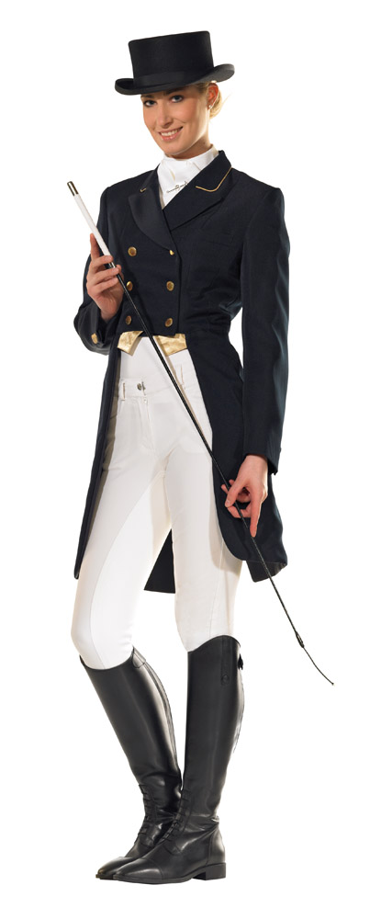
Шкала подготовки всадника
Чувство лошади
Базовые знания
Контакт с лошадью
Понимание лошади
Баланс
Раскрепощение
Умение двигаться вместе с лошадью
Средства управления
Координация воздействий

Slide 50
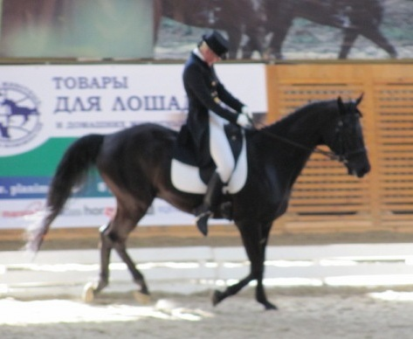
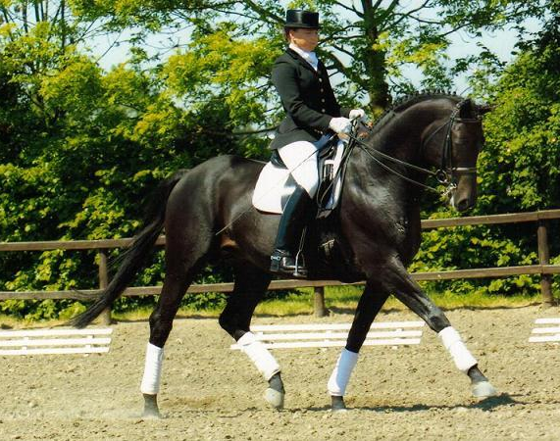
Какая посадка – такая и лошадь!

Slide 51
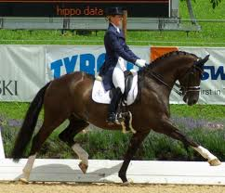
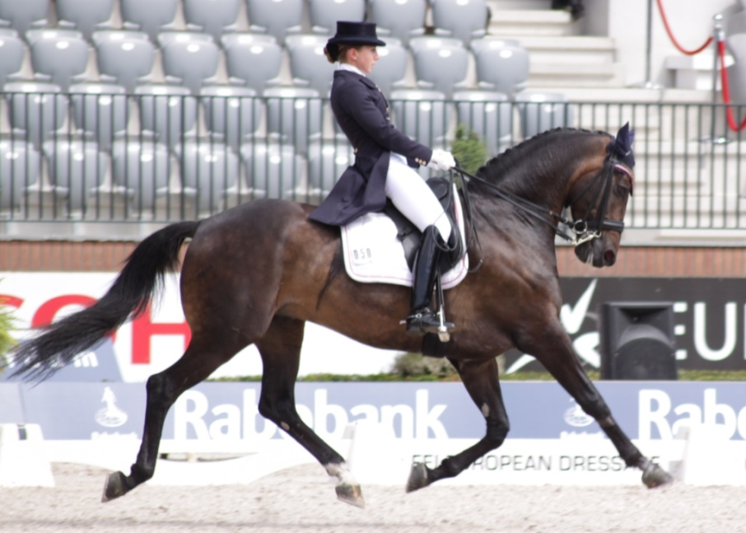
Кто назад,
а кто вперед

Slide 52
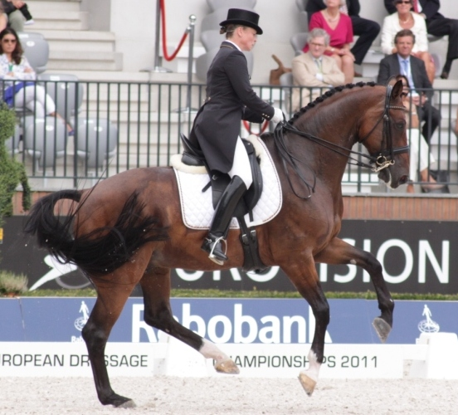
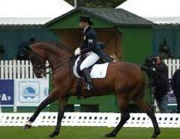
Кто вниз
кто вверх

Slide 53
Психология всадника
Компоненты психологической подготовки
Готовность
Уверенность
Контроль
Концентрация
Психологическая подготовка- это такое состояние психики человека, которое позволяет ему действовать наилучшим образом.

Slide 54
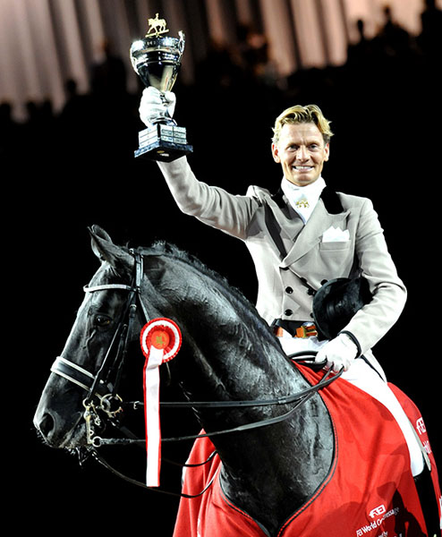
Всадник - сильная личность !

Slide 55
ПРИВЫЧКИ СИЛЬНЫХ ЛЮДЕЙ:
Они ищут и находят возможности там, где другие опускают руки
Они выносят урок из того, что другие считают неудачей.
Они не перекладывают вину. Они берут полную ответственность за свои действия и результаты на себя.
Они не обязательно обладают фантастическим талантом, но всегда находят способ максимально реализовать имеющийся потенциал. Они требуют от себя большего.
Они учатся всю жизнь. Любой жизненный опыт - это урок.
Они оптимистичны, а потому во всем видят пользу.
Они делают то, что они должны делать, независимо от того, как они чувствуют себя в данный момент.
Они умеют управлять эмоциями. Они чувствуют то же самое, что и все, но они - не рабы своих эмоций.

Slide 56
Спортивный результат и его составляющие
талант | отсутствие таланта
способность | неспособность
удача | неудача
усилия | не усилия

